Slide 1


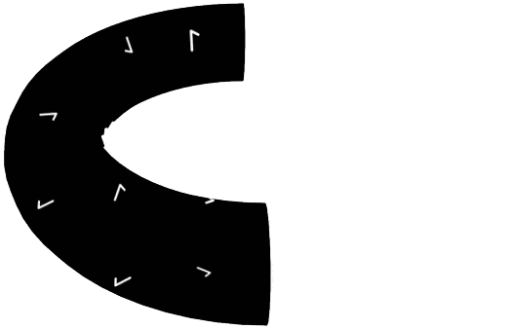
Hồi quy
tuyến tính

Slide 2

Nhóm 1
Nguyễn Thị Én
Phan Thị Thảo Ngân
Lê Trần Bảo Ngọc
Nguyễn Thị Mỹ Thúy
Nguyễn Thị Bảo Trân

Slide 3

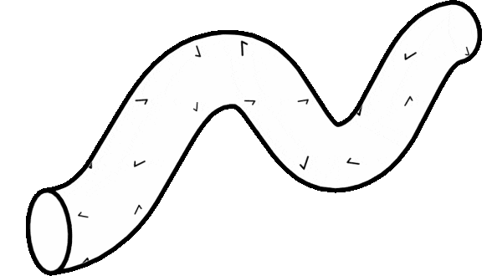

HỒI QUY TUYẾN TÍNH
1
2
3
4
Giới thiệu
Xây dựng và tối ưu hàm sai khác
Nghiệm của bài toán hồi quy tuyến tính
Ví dụ

Slide 4
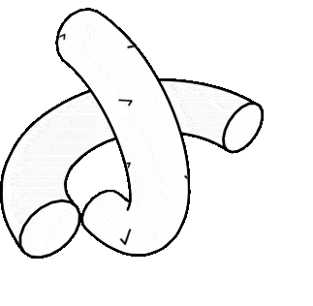
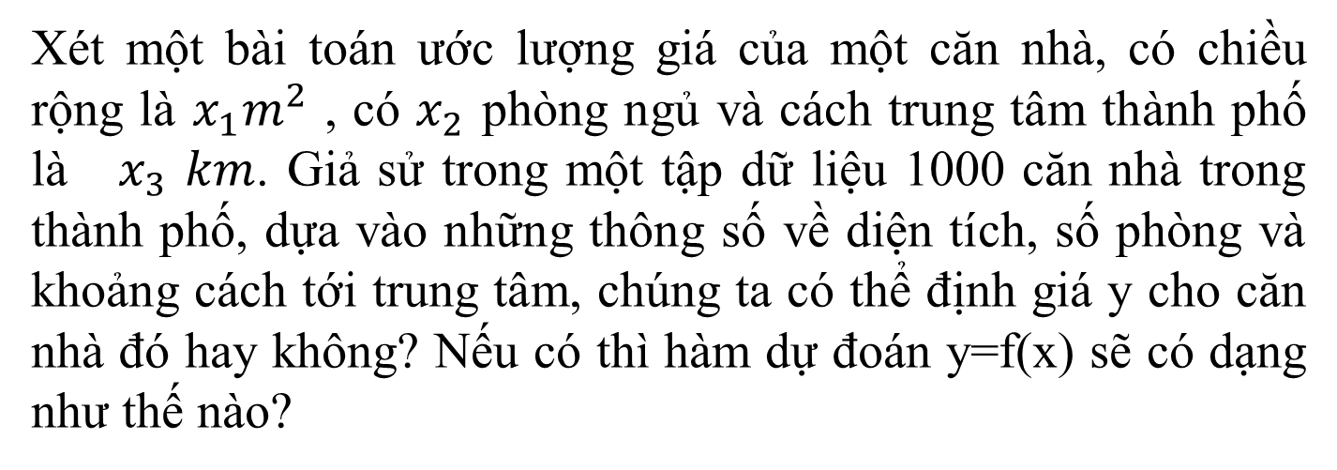
Xét một bài toán ước lượng giá của một căn nhà, có chiều rộng là $x_{1}m^{2}$ , có $x_{2}$ phòng ngủ và cách trung tâm thành phố là $x_{3 }km$. Giả sử trong một tập dữ liệu 1000 căn nhà trong thành phố, dựa vào những thông số về diện tích, số phòng và khoảng cách tới trung tâm, chúng ta có thể định giá y cho căn nhà đó hay không? Nếu có thì hàm dự đoán y=f(x) sẽ có dạng như thế nào?

Slide 5

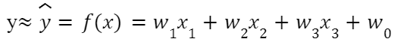
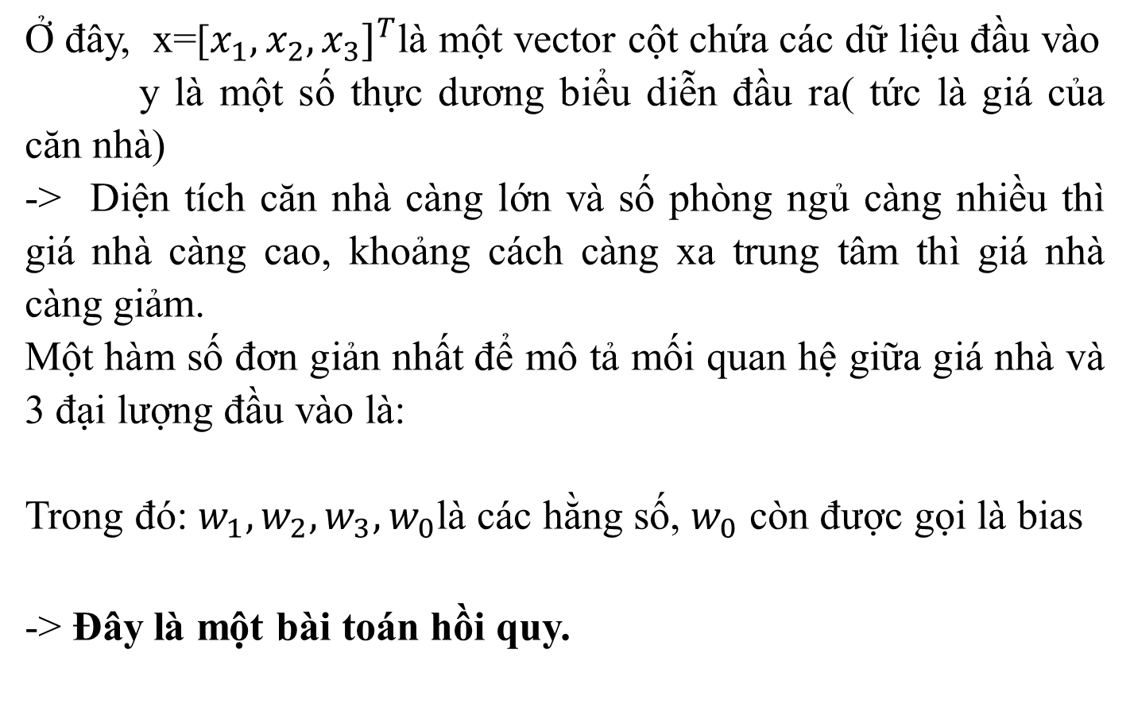
Ở đây, x=[${x_{1},x_{2},x_{3}]}^{T}$là một vector cột chứa các dữ liệu đầu vào
y là một số thực dương biểu diễn đầu ra( tức là giá của căn nhà)
-> Diện tích căn nhà càng lớn và số phòng ngủ càng nhiều thì giá nhà càng cao, khoảng cách càng xa trung tâm thì giá nhà càng giảm.
Một hàm số đơn giản nhất để mô tả mối quan hệ giữa giá nhà và 3 đại lượng đầu vào là:
Trong đó: $w_{1},w_{2},w_{3},w_{0}$là các hằng số, $w_{0}$ còn được gọi là bias
-> Đây là một bài toán hồi quy.

Slide 6

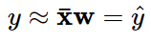

Ta có :
Đặt w=[$w_{1},w_{2},w_{3},w_{0}$] là vector cột
$\overline{Χ}$=[1, $x_{1},x_{2},x_{3}$] là vector hàng
T
Dạng của Linear Regression
Khi đó, phương trình có thể được viết lại dưới dạng:
-
x là một vector hàng

Slide 7

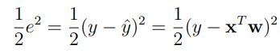
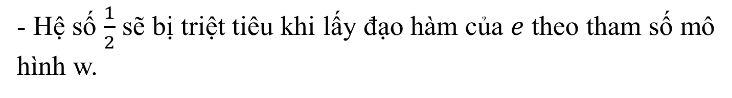
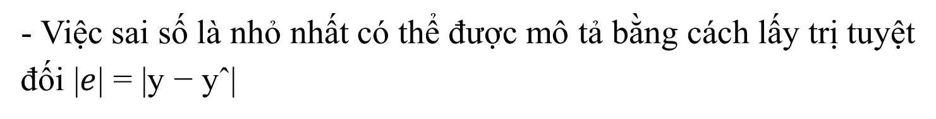
SAI SỐ DỰ ĐOÁN
- Bình phương được lấy vì $e$ = y − yˆ có thể là một số âm.
- Việc sai số là nhỏ nhất có thể được mô tả bằng cách lấy trị tuyệt đối |$e$| = |y − yˆ|
- Hệ số $\frac{1}{2}$ sẽ bị triệt tiêu khi lấy đạo hàm của $e$ theo tham số mô hình w.

Slide 8

Là hàm cho phép xác định mức độ sai khác của kết quả dự đoán so với giá thực thực cần dự đoán.
Là một phương pháp đo lường chất lượng của mô hình dự đoán trên tập dữ liệu quan sát.
HÀM MẤT MÁT
Hàm mất mát càng nhỏ, công việc phân loại càng tốt trong việc mô hình hóa mối quan hệ giữa dữ liệu đầu vào và nhãn lớp đầu ra.

Slide 9
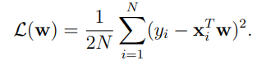
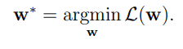
Việc tìm mô hình tốt nhất tương đương với việc tìm w để hàm số sau đạt giá trị nhỏ nhất:
Ta luôn mong muốn sự mất mát là nhỏ nhất, điều này có thể đạt được bằng cách tối thiểu hàm mất mát theo w:

Slide 10
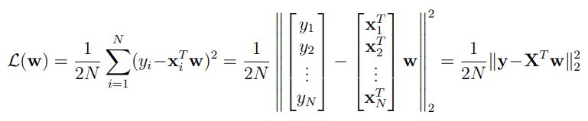

Trước khi xây dựng nghiệm cho bài toán tối ưu hàm mất mát, ta thấy rằng hàm số này có thể được viết gọn lại dưới dạng ma trận, vector, và norm như sau:
T
Với y = [$y_{1}$,$y_{2}$ . . . , $y_{N}$]
X = [$x_{1}$,$x_{2},$ . . . ,$x_{N}$].
Như vậy $L$(w) là một hàm số liên quan tới bình phương của l2 norm.

Slide 11


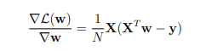
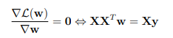
NGHIỆM CỦA BÀI TOÁN HỒI QUY TUYẾN TÍNH
Cách phổ biến nhất để tìm nghiệm cho một bài toán tối ưu là giải phương trình đạo hàm (gradient) bằng 0
Đạo hàm theo w của hàm mất mát là:
Phương trình đạo hàm bằng 0 tương đương với:

Slide 12
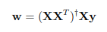


NGHIỆM CỦA BÀI TOÁN HỒI QUY TUYẾN TÍNH
Nếu ma trận vuông ${XX}^{T}$khả nghịch, phương trình trên có nghiệm duy nhất:
Nếu ma trận ${XX}^{T}$ không khả nghịch, phương trình trên vô nghiệm hoặc có vô số nghiệm -> Dùng khái niệm giả nghịch đảo để tìm nghiệm đặc biệt:

Slide 13


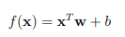
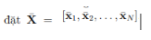
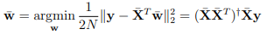

Hàm dự đoán đầu ra của hồi quy tuyến tính thường có thêm một hệ số điều chỉnh (bias) b:
Nếu coi mỗi điểm dữ liệu có thêm một đặc trưng $x_{0}$ = 1, ta sẽ có:
Hệ số điều chỉnh
Ta có nghiệm của bài toán tối thiểu hàm mất mát:

Slide 14
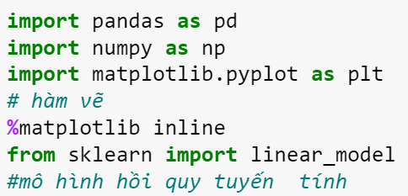
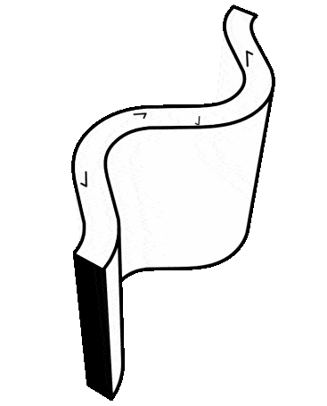
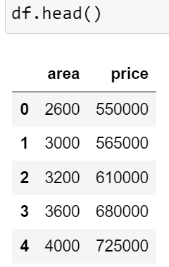
Ví dụ
Dự đoán giá nhà
Đọc dữ liệu

Slide 15
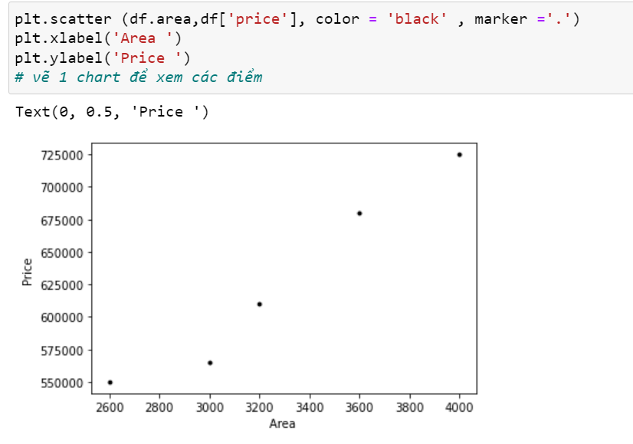
Vẽ các điểm
Ví dụ
Dự đoán giá nhà

Slide 16
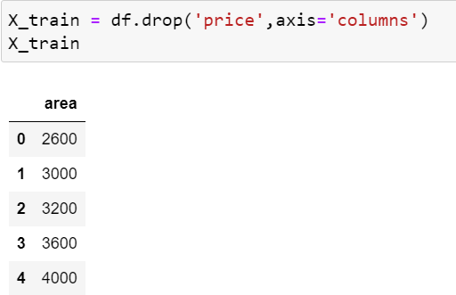
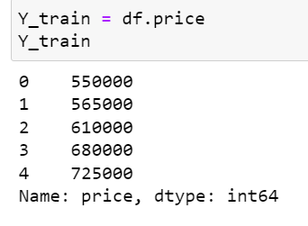
Tạo biến x là biến độc lập
Ví dụ
Dự đoán giá nhà
Tạo biến y là biến phụ thuộc

Slide 17
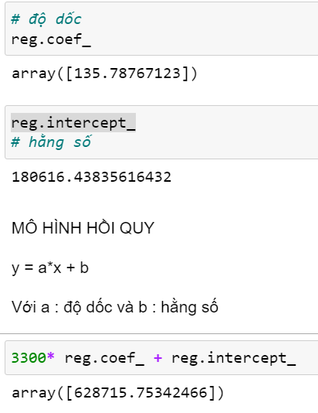
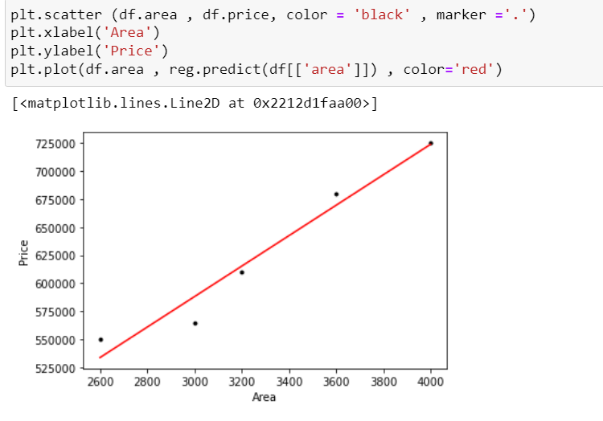
Lấy ví dụ dự đoán với Area = 3300 thì Price = ?
Ví dụ
Dự đoán giá nhà
Vẽ mô hình

Slide 18
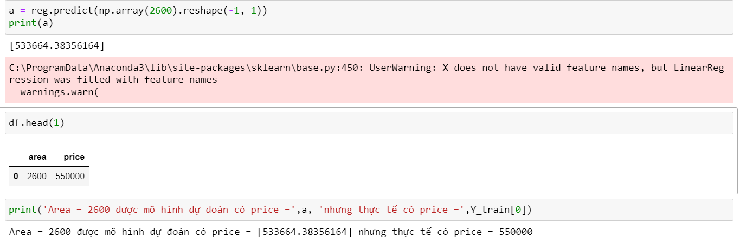
Sử dụng mô hình để dự đoán Area = 2600 có giá như thế nào so với giá thực tế.
Ví dụ
Dự đoán giá nhà

Slide 19

Thanks for watching

